Slide 1
Oddziaływanie akustyczne Lotniska Chopina
Gmina Michałowice
14 stycznia 2025 r.

Slide 2
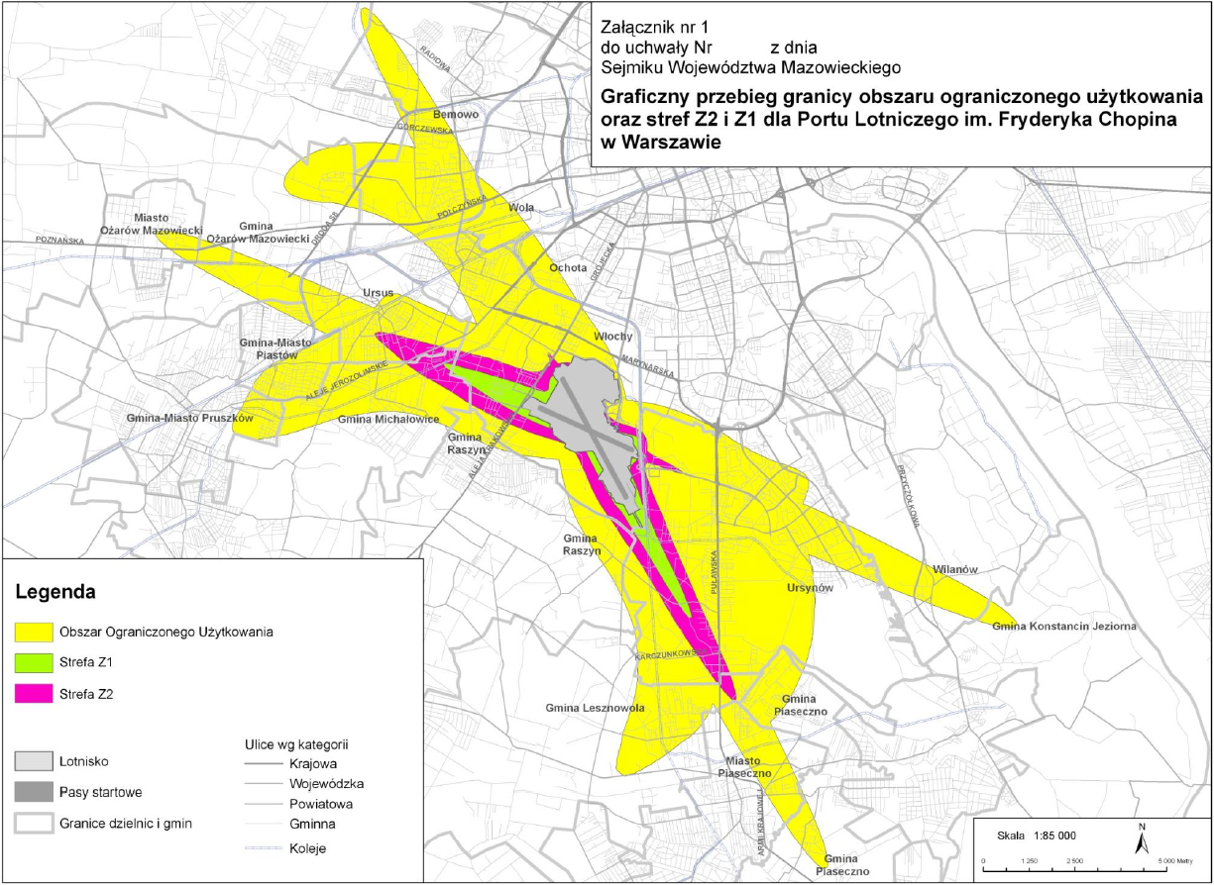
Obszar ograniczonego użytkowania Lotniska Chopina
uchwała nr 76/11 Sejmiku Województwa Mazowieckiego z dnia 20 czerwca 2011 r.
Ustawa Prawo ochrony środowiska:
Art. 135.
1. Jeżeli z przeglądu ekologicznego albo z oceny oddziaływania przedsięwzięcia na środowisko wymaganej przepisami ustawy z dnia 3 października 2008 r. o udostępnianiu informacji o środowisku i jego ochronie, udziale społeczeństwa w ochronie środowiska oraz o ocenach oddziaływania na środowisko, albo z analizy porealizacyjnej wynika, że mimo zastosowania dostępnych rozwiązań technicznych, technologicznych i organizacyjnych nie mogą być dotrzymane standardy jakości środowiska poza terenem zakładu lub innego obiektu, to dla oczyszczalni ścieków, składowiska odpadów komunalnych, kompostowni, trasy komunikacyjnej, lotniska, linii i stacji elektroenergetycznej, obiektów sieci gazowej oraz instalacji radiokomunikacyjnej, radionawigacyjnej i radiolokacyjnej tworzy się obszar ograniczonego użytkowania.
Art. 174.
3. Jeżeli w związku z eksploatacją drogi, linii kolejowej, linii tramwajowej lub lotniska utworzono obszar ograniczonego użytkowania, eksploatacja nie może spowodować przekroczenia standardów jakości środowiska poza tym obszarem
1

Slide 3
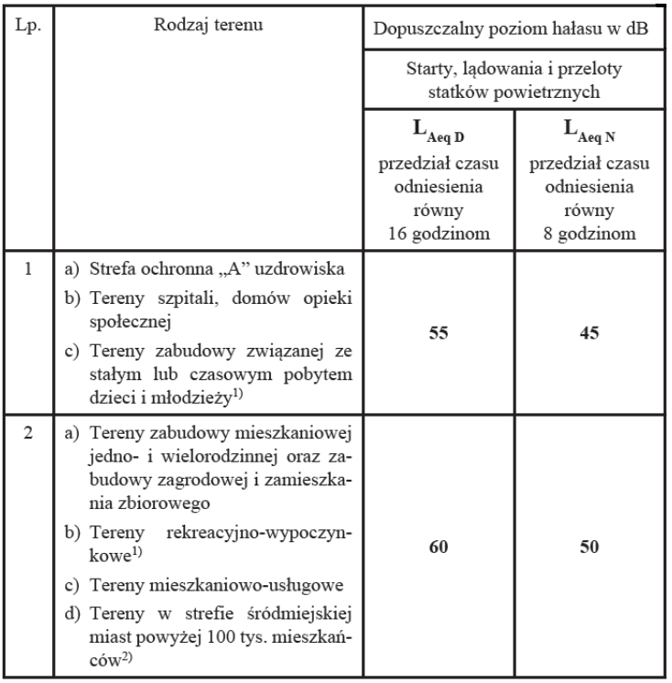
Dopuszczalne poziomy hałasu lotniczego w środowisku
rozporządzenie Ministra Środowiska z dnia 14.06.2007 r. w sprawie dopuszczalnych poziomów hałasu w środowisku (Dz. U. z 2014, poz. 112)
wskaźniki do ustalania i kontroli warunków korzystania ze środowiska w odniesieniu do jednej doby
Pora dzienna (LAeqD)
od godz. 06:00 do godz. 22:00
Pora nocna (LAeqN)
od godz. 22:00 do godz. 06:00
2

Slide 4
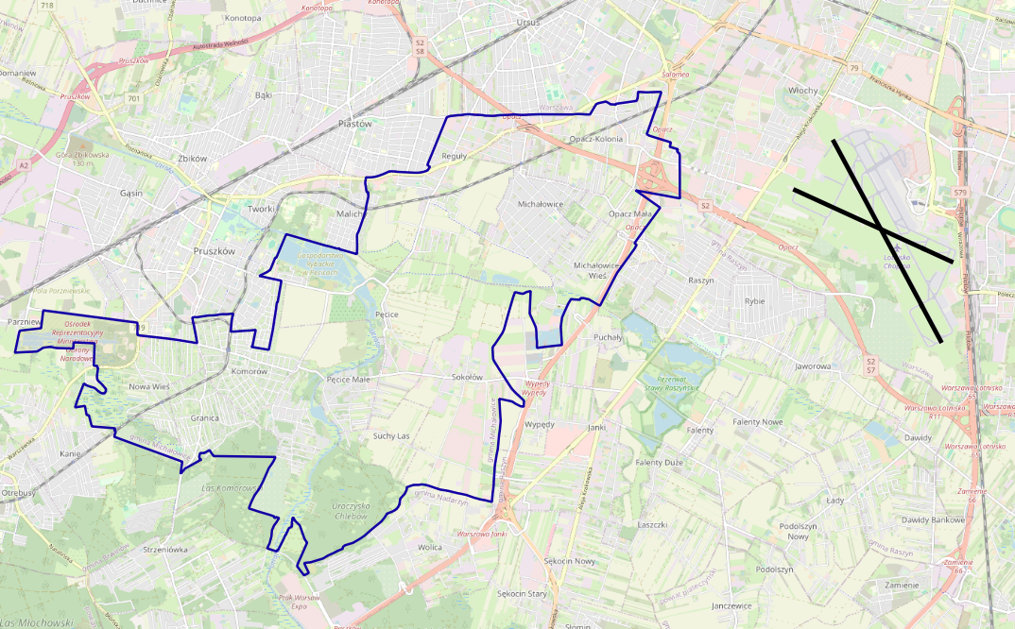
Ruch lotniczy nad Gminą Michałowice
Ruch lotniczy nad terenem Michałowic związany jest głównie z odejściami po starcie z progu 29 oraz w mniejszym stopniu z podejściami do lądowania na próg 11 DS-1.
Część terenów Gminy Michałowice (ok. 20% - Opacz Kolonia, Opacz Mała, Reguły, częściowo Michałowice Osiedle) znajduje się w granicach obszaru ograniczonego użytkowania (OOU). W związku z tym na wskazanym terenie nie obowiązują dopuszczalne poziomy hałasu lotniczego, więc może występować jego zwiększone oddziaływanie.
Nad terenami Opaczy i Reguł przebiega jedna z nominalnych tras startów z progu 29 przyjęta do wyznaczenia granic OOU.
Wyniki pomiarów ciągłych hałasu lotniczego w środowisku prowadzonych przez Zarządzającego Lotniskiem w stałych punktach pomiarowych pokazują, że ponadnormatywne oddziaływanie hałasu lotniczego w latach 2020 - 2024 utrzymane było w granicach obowiązującego OOU. Wyniki są ogólnodostępne i znajdują się na stronie internetowej Lotniska Chopina.
3

Slide 5
Zasada zrównoważonego podejścia
Działania służące minimalizowaniu oddziaływania hałasu lotniczego prowadzone są zgodnie z zasadą zrównoważonego podejścia opisaną w rozporządzeniu Parlamentu Europejskiego i Rady nr 598/2014 z dnia 16.04.2014 r.:
zmniejszenie hałasu emitowanego przez statki powietrzne u źródła
planowanie i zagospodarowanie przestrzenne
operacyjne procedury służące zmniejszeniu poziomu hałasu
ograniczenia operacyjne - niestosowanie ograniczeń operacyjnych w pierwszej kolejności, lecz dopiero po przeanalizowaniu innych środków zgodnych ze zrównoważonym podejściem
Działania te powinny być prowadzone przez wszystkie podmioty, które mogą mieć wpływ na ograniczenie uciążliwości hałasu lotniczego, a zarządzający lotniskiem jest jednym z wielu uczestników tego procesu.
Prawidłowe kształtowanie ładu przestrzennego wokół lotnisk stanowi kluczowy element w walce o przyjazny człowiekowi klimat akustyczny w pobliżu portów lotniczych
4

Slide 6
Podsumowanie działań prowadzonych przez PPL S.A. w zakresie ochrony przed hałasem
promowanie na Lotnisku Chopina statków powietrznych o najlepszych parametrach akustycznych poprzez stosowanie opłat hałasowych
pierwszeństwo wykorzystania dróg startowych
stosowanie procedur ograniczających hałas lotniczy przy starcie
zalecanie stosowania procedur z zachowaniem cichego podejścia (Continous Descent Approach)
koordynacja rozkładu lotów z uwzględnieniem systemu Quota Count i zasady Core Night
ograniczenia pracy lotniska w godzinach nocnych pomiędzy 22:00 i 6:00 czasu lokalnego: zakaz wykonywania prób silników, zalecenia dla przewoźników dot. ograniczenia wykorzystania rewersu silników i stosowania wydłużonego dobiegu po lądowaniu, stosowania redukcji mocy silników podczas startu poprzez wykorzystanie pełnego dystansu drogi startowej
w porze nocnej dopuszcza się operacje statków certyfikowanych wg Rozdz. 3, 4, 5, 10 i 14 Załącznika 16 Konwencji o międzynarodowym lotnictwie cywilnym
monitorowanie hałasu poprzez prowadzenie pomiarów ciągłych hałasu lotniczego oraz sporządzanie strategicznych map hałasu
5

Slide 7
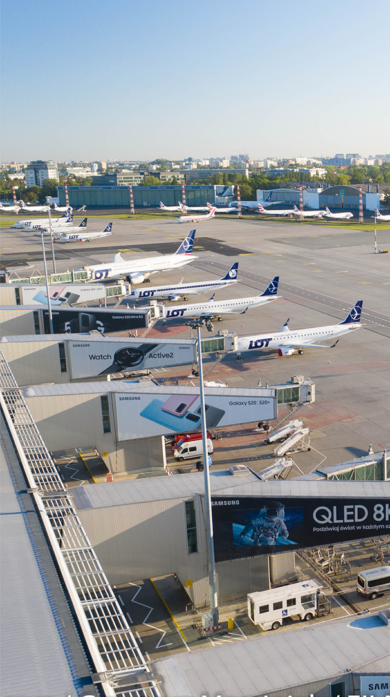
System Quota Count
System planowania operacji lotniczych stosowany w celu dotrzymania uwarunkowań środowiskowych przy uwzględnieniu parametrów akustycznych statków powietrznych
System Quota Count jest stosowany na Lotnisku Chopina w porze nocy, tj. pomiędzy godz. 22:00, a 06:00
Statki powietrzne startujące i lądujące otrzymują określoną wartość punktów QC (od 0,13 do 16) na podstawie ich certyfikatów hałasowych. Punktacja QC odzwierciedla parametry akustyczne danego typu samolotu
Koordynacja rozkładu lotów dla pory nocnej realizowana jest w oparciu o zatwierdzoną przez ULC „Zasadę Lokalną EPWA 1” (procedura pozyskiwania/przydzielania slotów dla operacji planowanych na porę nocy, opóźnionych, przyspieszonych oraz w okresach wolnych od pracy koordynatora).
W procesie koordynacji punkty QC są naliczane operacjom lotniczym w ramach dostępnego limitu punktów dla jednej nocy
6

Slide 8
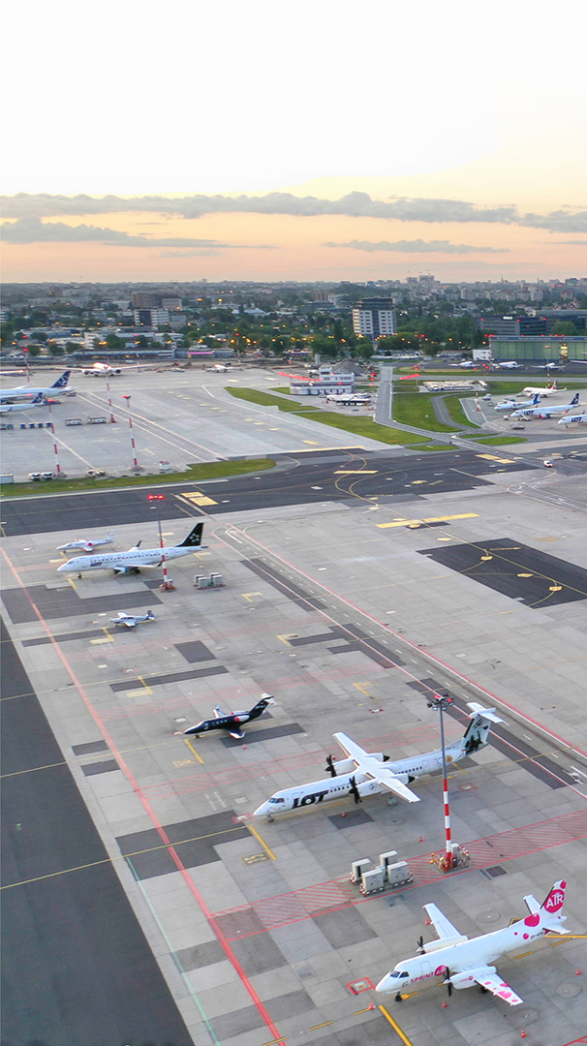
Zasada Core Night
zakaz planowania startów i lądowań statków powietrznych w godzinach 23:30 - 5:30 (wyjątki: loty państwowe, wojskowe, ratownicze, sytuacje kryzysowe lub loty opóźnione z przyczyn niezależnych od przewoźnika)
cel: złagodzenie uciążliwości związanej z funkcjonowaniem Lotniska Chopina w porze nocnej
założenia dla wprowadzenia ww. zasady określono w oparciu o konsultacje przeprowadzone z samorządowcami sąsiadujących gmin i dzielnic oraz z przewoźnikami lotniczymi
w 2018 r., od początku sezonu letniego - uwzględnienie zasady „Core night” w rozkładzie lotów
7

Slide 9
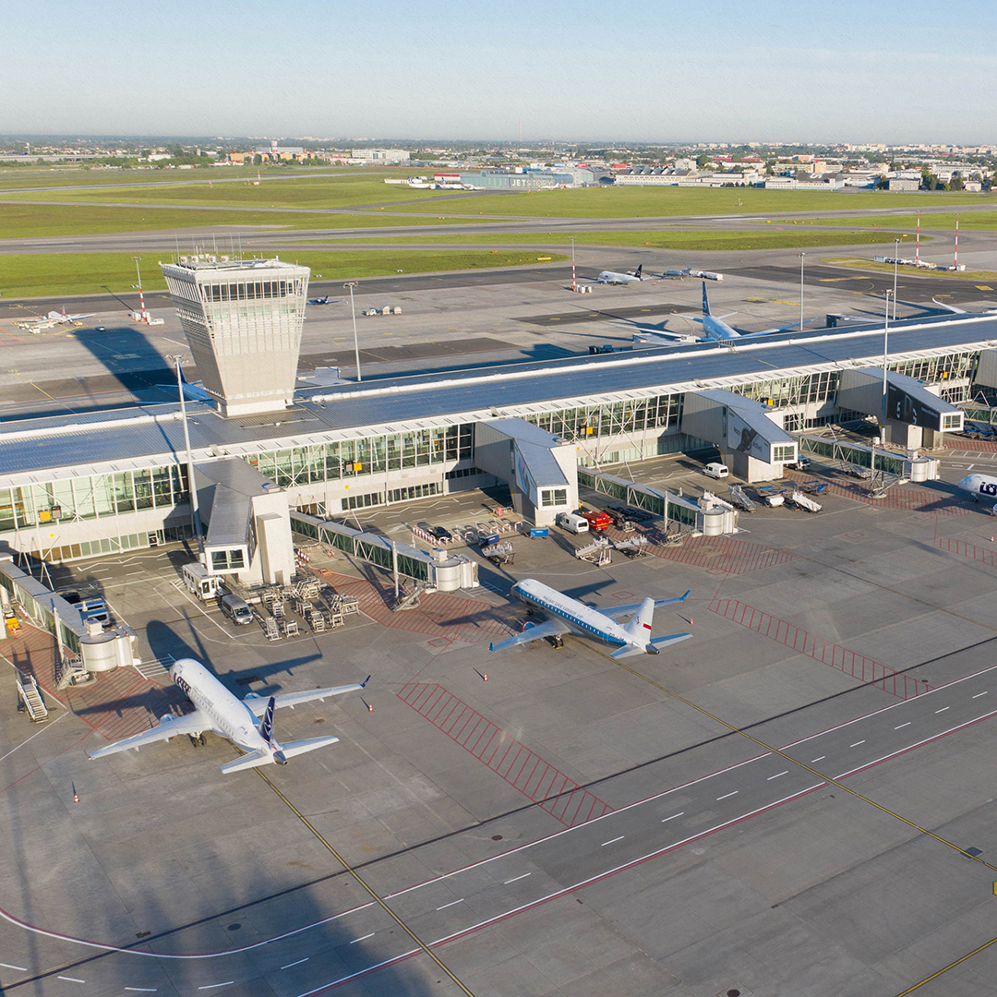
Dalsze plany
Od 2032 r. planowane przenoszenie ruchu lotniczego z Lotniska Chopina na Centralny Port Komunikacyjny.
Aktualnie, w ramach modernizacji Lotniska Chopina, trwają prace nad raportem oddziaływania na środowisko, który wskaże prognozowany zasięg oddziaływania hałasu po realizacji inwestycji.
8

Slide 10
Dziękujemy za uwagę!

